Slide 1
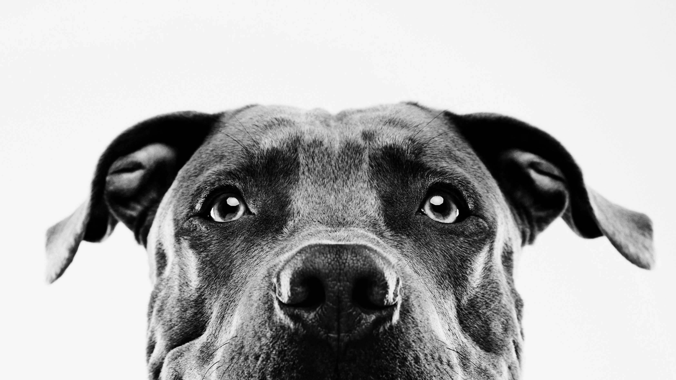
Oppdatering master
Sunniva

Slide 2
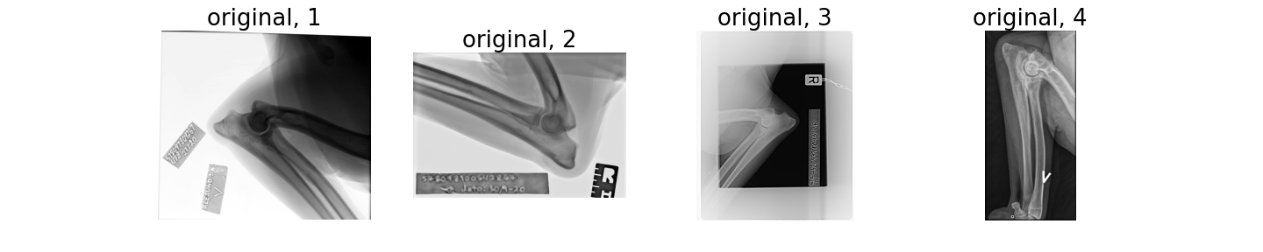

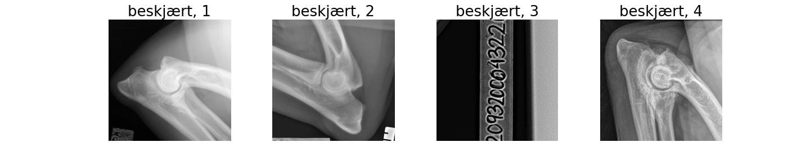

Crop og clean
Notes:
Hva skal jeg kalle dette på norsk? Beskjæring og rengjøring?

Slide 3
Datasett
Balansert:
50/50 normal/abnormal
Klasseskjevhet:
22/78 normal/abnormal
Kan tenkes å være representativt for den naturlige fordelingen i virkeligheten

Slide 4
Konfigurasjoner
Alle variabler
Aktuelle variabler
Bildestørrelse: 640 – 800 – 1280
Kompleksitet: B0-B7, bruker bare opp til B3
Læringsrate(?): 0.00001 – 0.01
Efficientnet: pretrain eller scratch
640-800-1280
B2 og B3
0.0001-0.001
18 kombinasjoner

Slide 5


5 beste resultater
*Ga modellen 800-bilder, men modellen selv var konfigurert for 1280-bilder

Slide 6

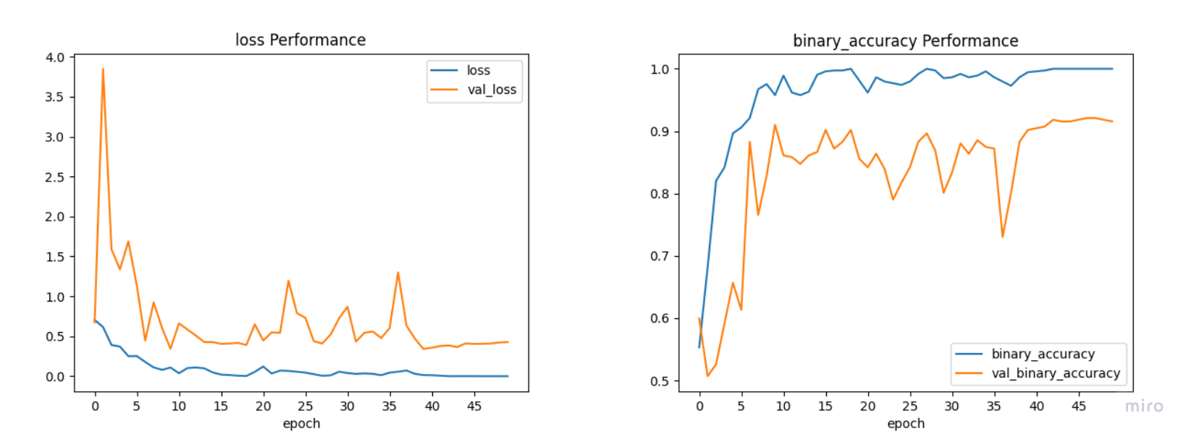
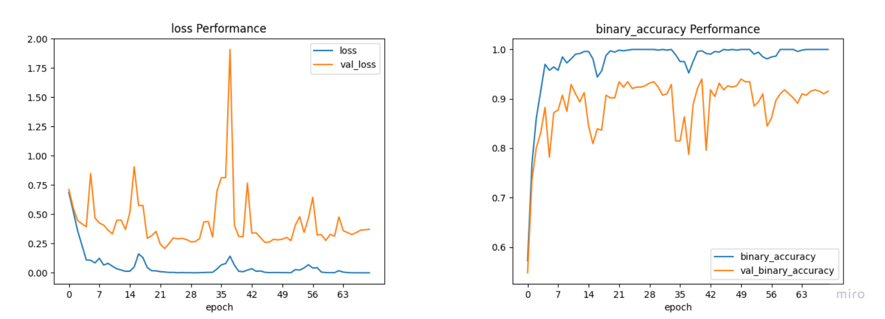

Tendenser
Lr: 0.001
Modellkompleksitet: B2
Bildestørrelse: 800
Beste testskår (92.92%)
Lr: 0.0005
Modellkompleksitet: B2
Bildestørrelse: 800, men modellen var konfigurert til 1280.
Beste valideringsskår (94.01%)

Slide 7
Videre eksperimentering
Hvilke endringer kan jeg gjøre for å forbedre beste test-skår?
Sjekke feilprediksjoner
Kjøre multiclass på abnormale prediksjoner
Annet?

Slide 8


Diskusjon
Alle grafer hopper mye, og ingen grafer virker helt stabile: lr/batch size?
Batch size på 1280-bilder er 8, ellers er den 16
Venter fortsatt på riktig datasett fra veterinær
Skal jeg dele overleaf, miro eller excel-ark?
Skal skrive om:
Røntgen
Artrose generelt og hos hunder
De andre sykdommene?
sklerose, primærlesjon, MCD, OCD og UAP
Alle konfigurasjoner?

